Slide 1
Chapitre 5.4
La guerre au Moyen-Orient

Slide 2
La 2e Guerre mondiale
Au Moyen-Orient

Slide 3
La 2e Guerre mondiale
Le Moyen-Orient est un théâtre secondaire de la guerre.
Certains Arabes se joignent aux occupants brits contre les pays de l’Axe,
d’autres profitent du conflit pour acquérir l’indépendance.

Slide 4
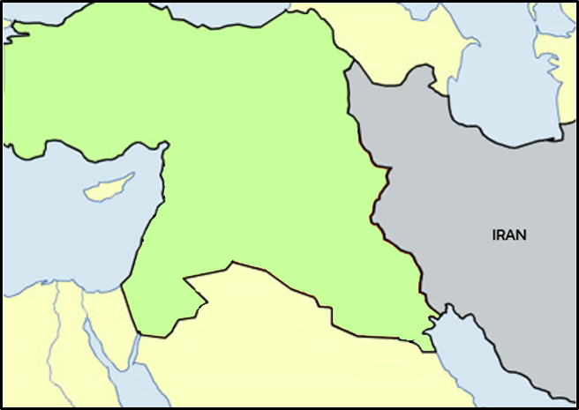
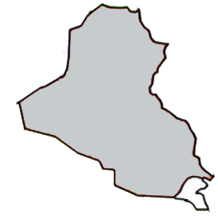
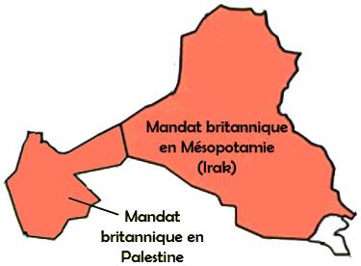
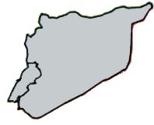
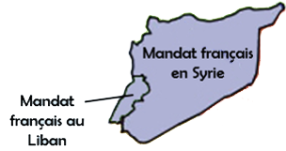
La 2e Guerre mondiale
Avant et après la 2e guerre, les Brits et Français se débar-rassent de leurs protectorats.
Irak (brit)—1932
Syrie (fran)—1943
Liban (fran)—1943
Jordanie (brit)—1946
TURQUIE
EMPIRE OTTOMAN
SYRIE
IRAK
JORDANIE

Slide 5
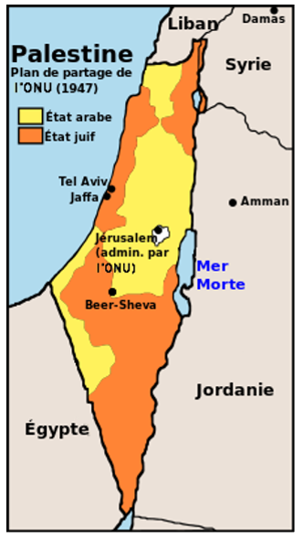
La 2e Guerre mondiale
L’ONU divise la Palestine en 1948 :
Israël pour les Juifs,
Palestine pour les musulmans arabes.
Jérusalem est divisé en deux.

